Slide 1
机器学习
第6章 贝叶斯分类算法
授课教师：徐浩

Slide 2
第6章贝叶斯分类算法
基本概念
朴素贝叶斯分类算法原理
朴素贝叶斯分类算法应用实例

Slide 3
基本概念
贝叶斯公式是为了解决“逆概”问题而提出的。正概问题很常见，比如不透明袋中有黑球M个,白球N个，随手抓起一个球，求是黑球的概率，大家心算一下就能知道是 M/（M+N）。

Slide 4
基本概念
一所学校里面有60%的男生，40%的女生。男生总是穿长裤，女生则一半穿长裤一半穿裙子。
正向概率：随机选取一个学生，他（她）穿长裤的概率和穿裙子的概率是多大？
逆向概率：迎面走来一个穿长裤的学生，你只看得见他（她）穿的是长裤，而无法确定他（她）的性别，你能够推断出他（她）是女生的概率是多大吗？

Slide 5
基本概念
算出学校里面有多少穿长裤，然后在这些人里再算出有多少女生
假设学校里面人的总数是 U 个
P(Boy)是男生的概率 = 60%， P(Girl) 是女生的概率 = 40%
P(Pants|Boy)是Boy这个条件下穿长裤的概率=100%
P(Pants|Girl)是Girl 这个条件下穿长裤的概率=50%
P(Boy，Pants)穿长裤的男生数=U*P(Boy)*P(Pants|Boy)=U*0.6*1
P(Girl，Pants)穿长裤的女生数=U*P(Girl)*P(Pants|Girl)= U*0.4*0.5
总体穿长裤的学生总数=U*0.6*1+U*0.4*0.5=0.8U
穿长裤的人里有多少女生= U*0.4*0.5/0.8U
穿长裤的人里面有多少男生= U*0.6*1 /0.8U
U为常数，可以约掉

Slide 6
基本概念
贝叶斯学派的思想可以概括为先验概率+数据=后验概率。也就是说我们在实际问题中需要得到的后验概率，可以通过先验概率和数据一起综合得到。一般来说先验概率就是我们对于数据所在领域的历史经验，但是这个经验常常难以量化或者模型化，于是贝叶斯学派大胆的假设先验分布的模型，比如正态分布，beta分布等。

Slide 7
基本概念
贝叶斯公式
贝叶斯公式是以英国学者托马斯·贝叶斯(Thomas Bayes)命名的。1763年Richard Price整理发表了贝叶斯的成果，贝叶斯公式展现在世人的面前。

Slide 8


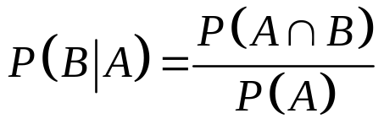
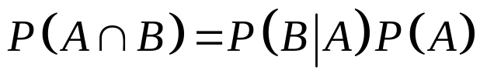
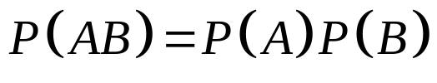
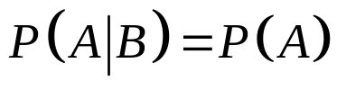
基本概念
贝叶斯定理
1.基础知识
（1）已知事件A发生的条件下，事件B发生的概率， 叫做事件B在事件A发生下的条件概率，记为 ，其中 叫做先验概率, 叫做后验概率（条件概率）：
条件概率公式通过变形得到乘法公式：
（2）设A,B为两个随机事件，如果有 成立，则称事件A和B相互独立。此时有 ， 成立。

Slide 9


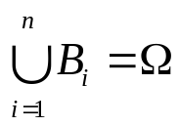
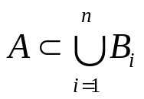
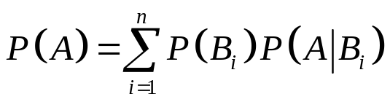


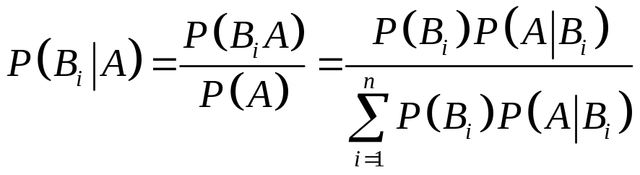
基本概念
（3）设 为互不相容事件， 且 ，对任意的事件 ,计算事件A概率的公式为：
设 ，则在事件A发生的条件下，事件 发生的概率为：
称该公式为贝叶斯公式。
软件工程学院随机选一名同学是女生的概率？B_{i}可以看成3个专业的划分！
软件工程学院随机选出来了一名同学是女生，则这名女生来自大数据专业的概率是多少？

Slide 10



基本概念
2．贝叶斯决策准则
如果对于任意 ，都有 成立，则样本模式X被判定为类别 。
软件工程学院随机选出来了一名同学是女生，则这名女生来自软工、大数据、空信专业的概率分别是多少？

Slide 11


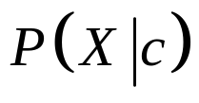
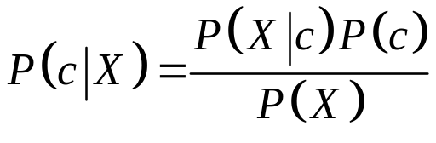
属性
基本概念
A1 | A2 | … | An
 |  |  |  | C1
 |  |  |  | C2
 |  |  |  | …
 |  |  |  | Cm
x1 | x2 | … | xn | Ck
3. 极大后验假设
根据贝叶斯公式可得到一种计算后验概率的方法：在一定假设的条件下，根据先验概率和统计样本数据得到后验概率。
类别
令 是假设c的先验概率，它表示c是正确假设的概率， 表示的是训练样本X的先验概率， 表示在类别为c的条件下样本X发生或出现的概率，根据贝叶斯公式可以得到后验概率的计算公式：

Slide 12


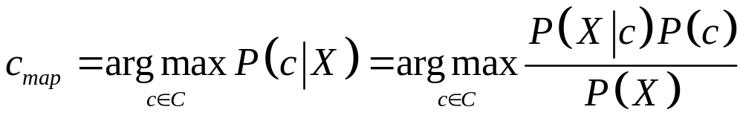
基本概念
3. 极大后验假设
设 为类别集合也就是待选假设集合，在给定未知类别标号样本X时，通过计算找到可能性最大的假设 ，具有最大可能性的假设或类别被称为极大后验假设(maximum a posteriori)，记作 ：

Slide 13
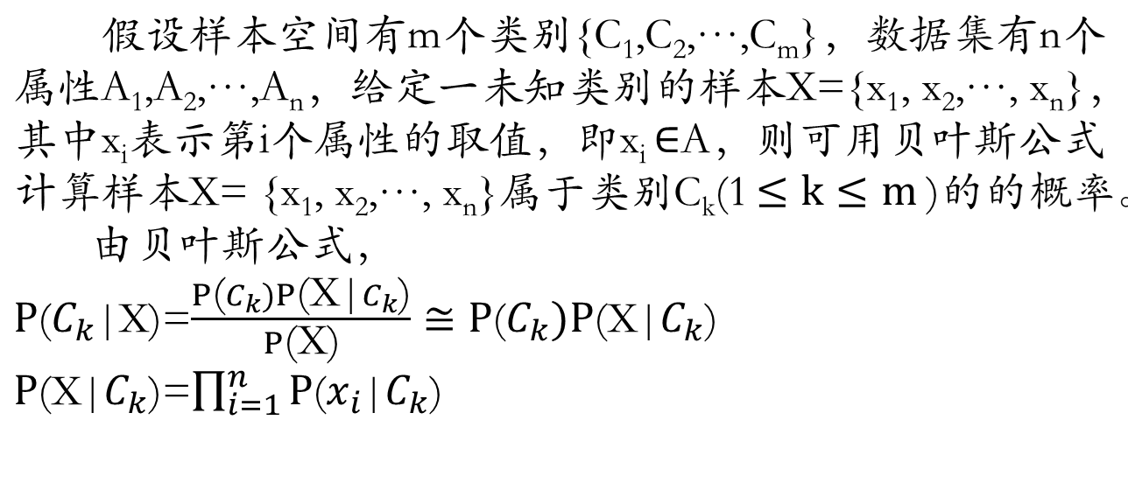
朴素贝叶斯分类算法原理
属性
概率公式做了简化
A1 | A2 | … | An
 |  |  |  | C1
 |  |  |  | C2
 |  |  |  | …
 |  |  |  | Cm
x1 | x2 | … | xn | Ck
类别

Slide 14
朴素贝叶斯分类算法原理
朴素贝叶斯分类模型
算法逻辑简单、运算速度快、分类耗时短、精度高。
以属性的类条件独立性假设为前提，即在给定类别状态条件下，属性之间是相互独立的。

Slide 15
朴素贝叶斯分类算法原理
朴素贝叶斯伪代码
1.计算各个独立特征在各个分类中的条件概率
2.计算各类别出现的概率
3.对于特定的特征输入，计算其相应属于特定分类的条件概率
4.选择条件概率最大的类别作为该输入类别进行返回

Slide 16
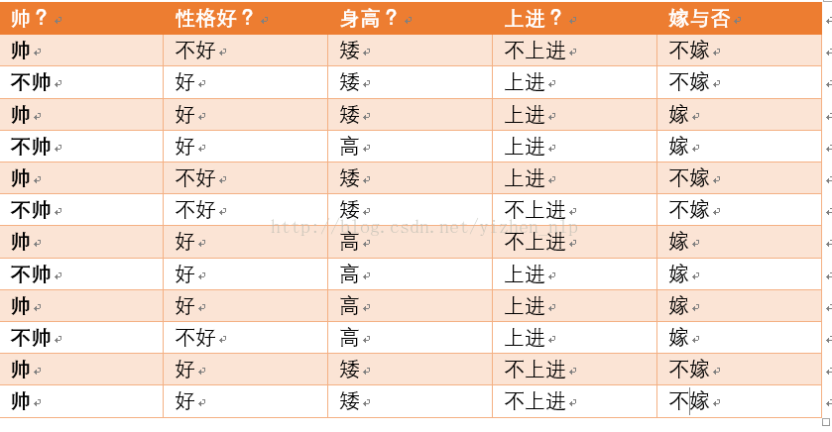
朴素贝叶斯分类算法应用实例
实例一：一对男女朋友，男生向女生求婚，男生的四个特点分别是不帅，性格不好，身高矮，不上进，请你判断一下女生是嫁还是不嫁？

Slide 17
朴素贝叶斯分类算法应用实例
p(嫁|(不帅、性格不好、身高矮、不上进))
p(不嫁|(不帅、性格不好、身高矮、不上进))
女生：谁的概率大，我就能给出嫁或者不嫁的答案！

Slide 18
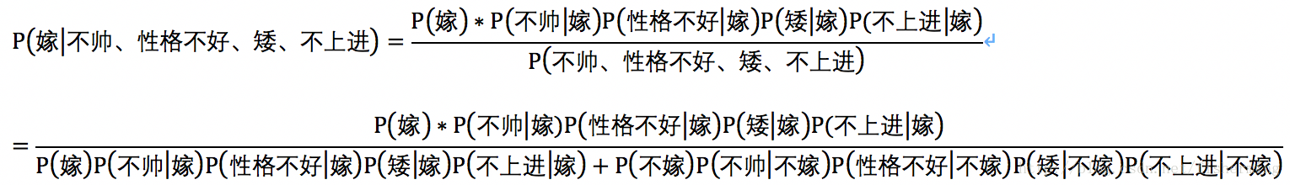
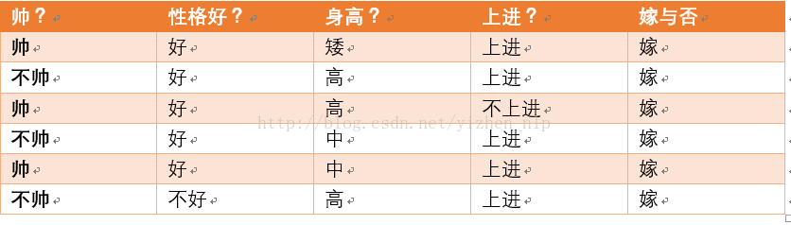
朴素贝叶斯分类算法应用实例
p(嫁) = 6/12（总样本数） = ½
p(不帅|嫁) = 3/6 = ½
p(性格不好|嫁)= 1/6
p(矮|嫁) = 1/6
p(不上进|嫁) = 1/6

Slide 19
朴素贝叶斯分类算法应用实例

Slide 20
朴素贝叶斯分类算法应用实例
但是由贝叶斯公式可得:对于目标求解为不同的类别，贝叶斯公式的分母总是相同的。所以，只求解分子即可：
= (1/2*1/6*1/6*1/6*1/2)
= ((1/6*1/2*1*1/2)*1/2)
显然(1/6*1/2*1*1/2) > (1/2*1/6*1/6*1/6*1/2)
根据朴素贝叶斯算法可以给这个女生答案，是不嫁！！！！

Slide 21
朴素贝叶斯分类算法应用实例
讨论：
p(不帅、性格不好、身高矮、不上进|嫁)
= p(不帅|嫁)*p(性格不好|嫁)*p(身高矮|嫁)*p(不上进|嫁)
这个等式成立的条件需要特征之间相互独立----朴素一词的来源
由于数据的稀疏性，很容易统计到0的情况。

Slide 22
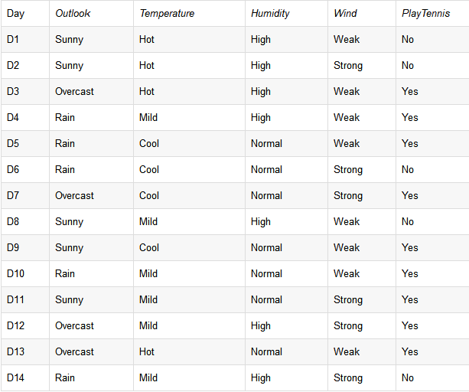
朴素贝叶斯分类算法应用实例
实例二

Slide 23
朴素贝叶斯分类算法应用实例
分类为“yes”：
P(yes)= 9/14
P(sunny |yes)=2/9
P(cool | yes)=3/9
P(high| yes)=3/9
P(strong |yes)=3/9
分类为“no”：
P(no)=5/14
P(sunny| no)=3/5
P(cool| no)=1/5
P(high|no)= 4/5
P(strong |no)=3/5
P(yes) P(sunny | yes) P(cool |yes ) P(high| yes) P(strong/yes)= 0. 005291
P(no) P(sunny|no)P(cool|no) P(high|no) P(strong/no)= 0. 0205714

Slide 24
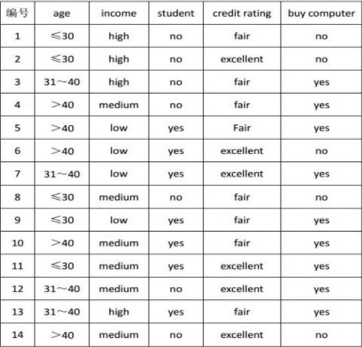
朴素贝叶斯分类算法应用实例
实例三

Slide 25
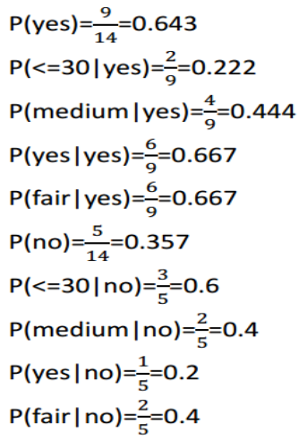
朴素贝叶斯分类算法应用实例

Slide 26
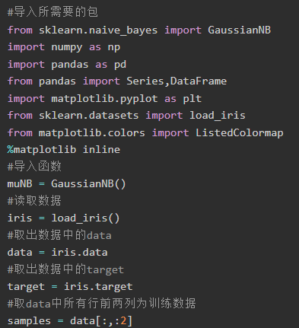
朴素贝叶斯分类算法应用实例

Slide 27
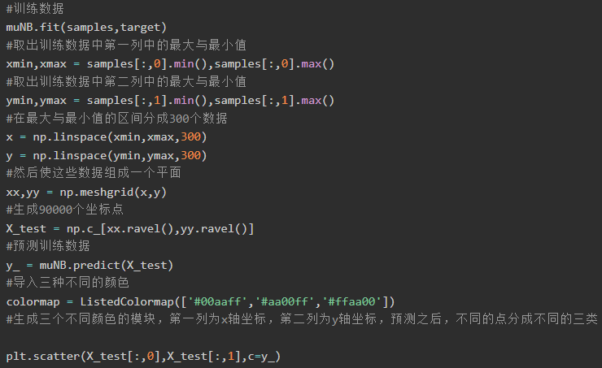
朴素贝叶斯分类算法应用实例

Slide 28
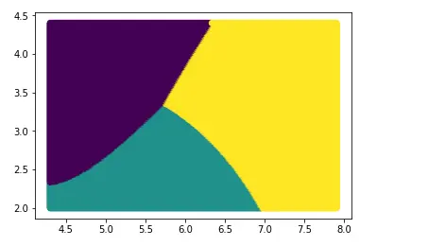
朴素贝叶斯分类算法应用实例

Slide 29
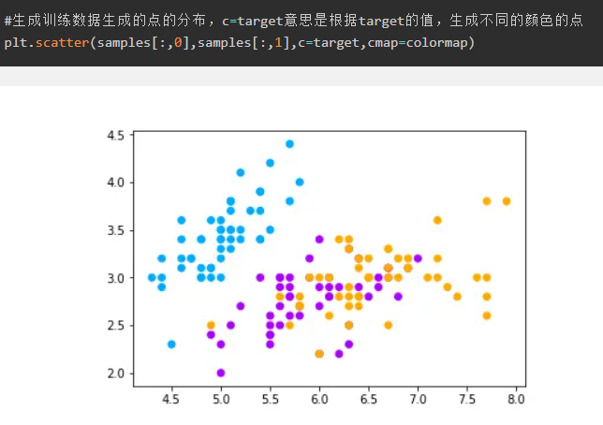
朴素贝叶斯分类算法应用实例

Slide 30
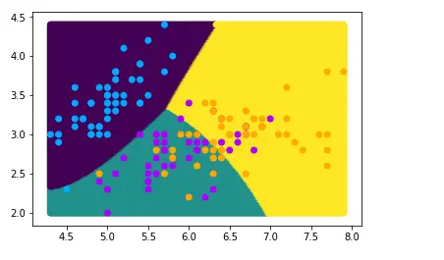
朴素贝叶斯分类算法应用实例

